Slide 1
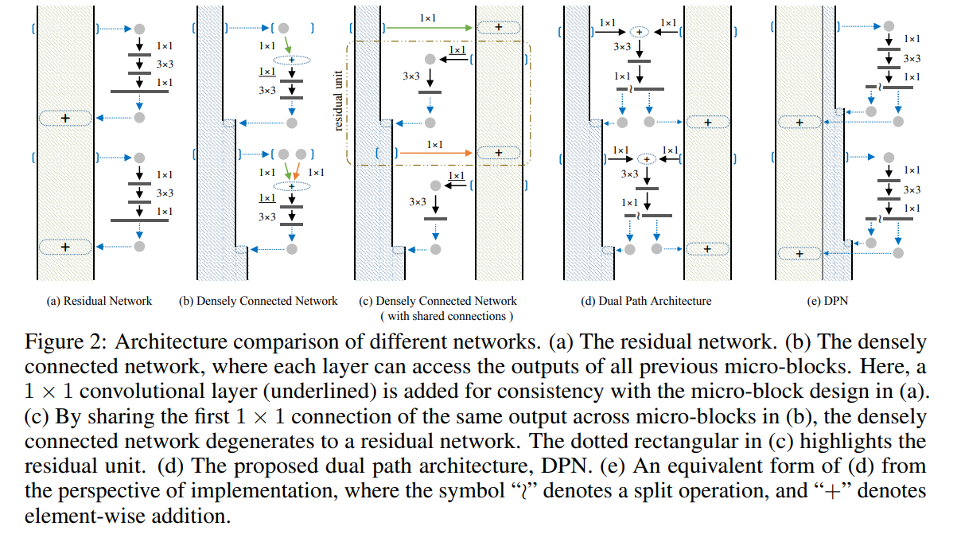
Dual Path Network(DPN)
-ResNet의 장점과 DenseNet의 장점을 끌어올수있다.
Notes:
efficientNEt 은complexity를 고려한다. Complexity은 depth와 wide를 적절히 사용하여 최적화를 시켜준다

Slide 2
Dual path Network EfficientNet
부제

Slide 3
목차
EfficientNet : rethinking model scaling for convolutional Neural Network
DPN (Dual path Network)

Slide 4
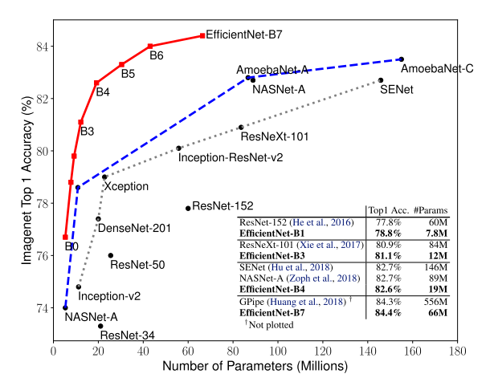
EfficientNet
Image Classification 타겟의 굉장히 성능이 좋은 Model인 EfficientNet을 제안하였습니다

Slide 5
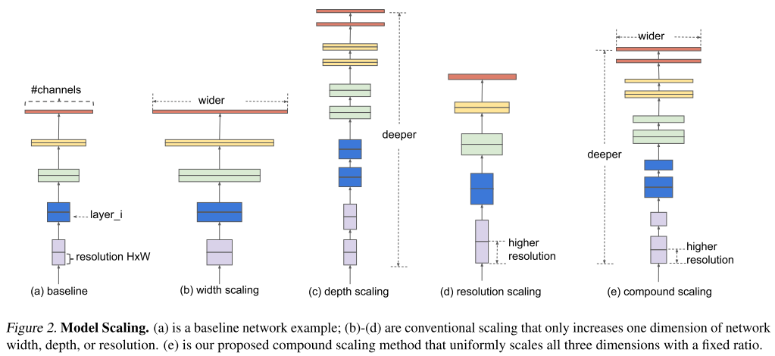
EfficientNet
1. Resolution , 2. layer, 3. wider , 이 3가지 요인으로 complexity을 조절한다.
ResNet이 depth scaling을 통해 모델의 크기를 조절하는 대표적인 모델
MobileNet, ShuffleNet 등이 width scaling을 통해 모델의 크기를 조절하는 대표적인 모델

Slide 6
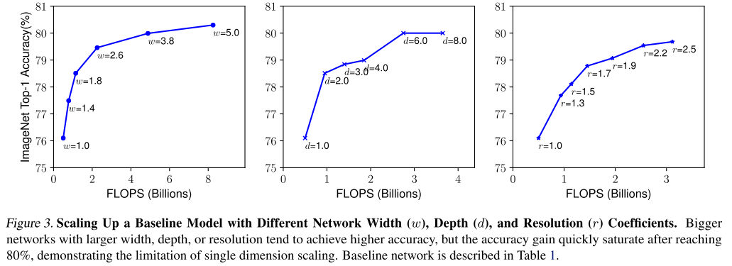
EfficientNet
Width
Depth
Resolution
Notes:
efficientNEt 은complexity를 고려한다. Complexity은 depth와 wide를 적절히 사용하여 최적화를 시켜준다

Slide 7
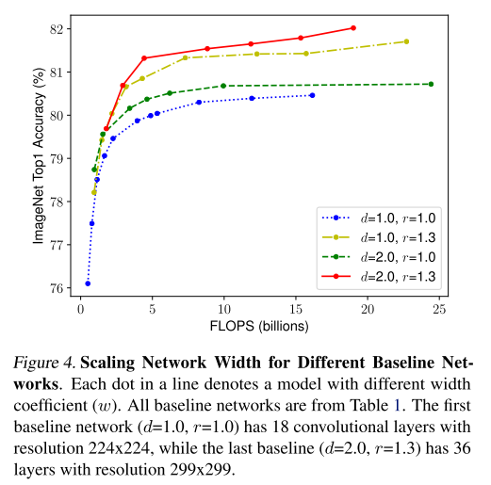
EfficientNet
Depth 와 Resolution 고정
- complexity가 높은게 정확도가 높음
>> 이 논문에서는 모델(F)을 고정시키고
depth, width, resolution을 조절하는 방법을 제안
Notes:
고정된 모델을 선택할때가 가장중요하다.
초기모델자체가 성능이 낮다면 임계성능도 낮기 때뭉니다.

Slide 8
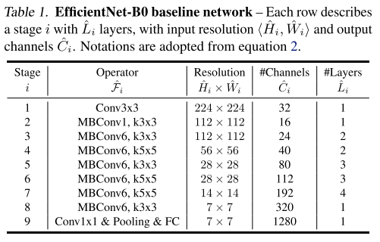
EfficientNet
MnasNet과 거의 동일한 search space 하에서 AutoML을 통해 모델을 탐색하였고, 이 과정을 통해 찾은 작은 모델을 EfficientNet-B0 이라 부르고 있습니다.
Notes:
efficientNEt 은complexity를 고려한다. Complexity은 depth와 wide를 적절히 사용하여 최적화를 시켜준다

Slide 9
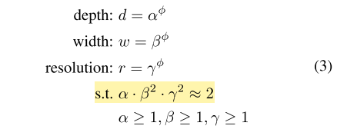
EfficientNet
Notes:
efficientNEt 은complexity를 고려한다. Complexity은 depth와 wide를 적절히 사용하여 최적화를 시켜준다

Slide 10
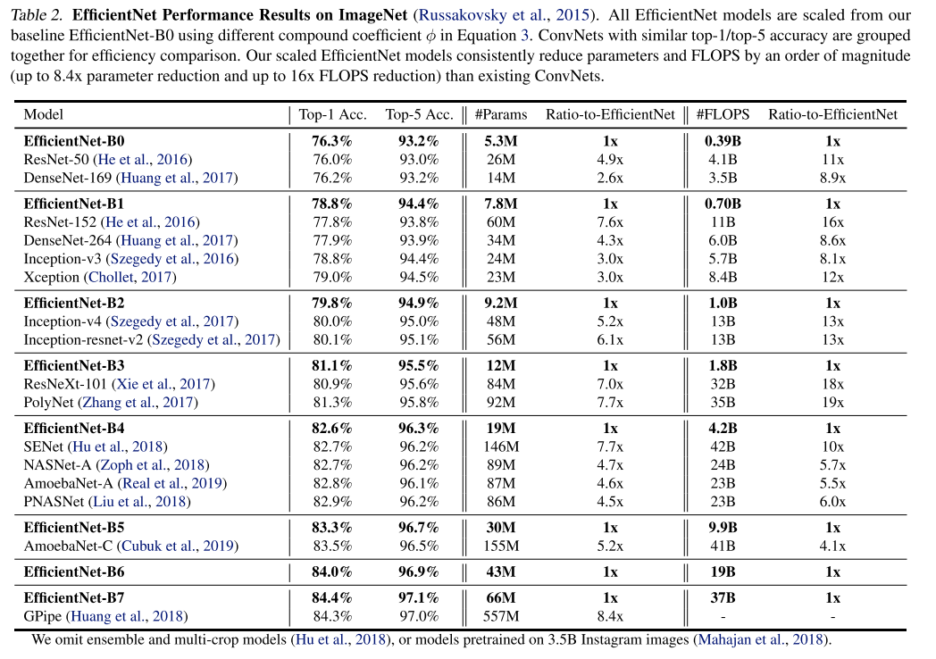
EfficientNet
- 성능비교
Notes:
efficientNEt 은complexity를 고려한다. Complexity은 depth와 wide를 적절히 사용하여 최적화를 시켜준다

Slide 11
Dual Path Network(DPN)
-ResNet의 장점과 DenseNet의 장점을 끌어올수있다.
Notes:
efficientNEt 은complexity를 고려한다. Complexity은 depth와 wide를 적절히 사용하여 최적화를 시켜준다

Slide 12
Dual Path Network(DPN)
-ResNet의 장점과 DenseNet의 장점을 끌어올수있다.
Notes:
efficientNEt 은complexity를 고려한다. Complexity은 depth와 wide를 적절히 사용하여 최적화를 시켜준다

Slide 13
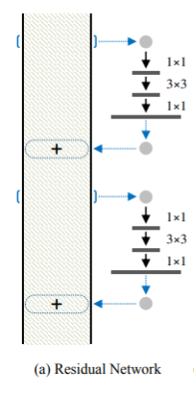
Dual Path Network(DPN)
-ResNet의 장점과 DenseNet의 장점을 끌어올수있다.
Notes:
efficientNEt 은complexity를 고려한다. Complexity은 depth와 wide를 적절히 사용하여 최적화를 시켜준다

Slide 14
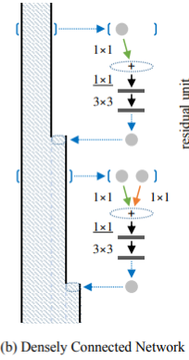
Dual Path Network(DPN)
조밀하게 연결된 네트워크. 여기서 각 계층은 (a)의 모든 이전 마이크로 블록 설계의 출력에 액세스 할 수 있습니다.
Notes:
efficientNEt 은complexity를 고려한다. Complexity은 depth와 wide를 적절히 사용하여 최적화를 시켜준다

Slide 15
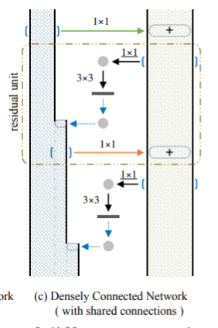
Dual Path Network(DPN)
(b)의 마이크로 블록에 걸쳐 동일한 출력의 첫 번째 1x1 연결을 공유함으로써, 밀접하게 연결된 네트워크는 잔여 네트워크로 변질된다. (c)의 점으로 표시된 직사각형 잔존 단위
Notes:
efficientNEt 은complexity를 고려한다. Complexity은 depth와 wide를 적절히 사용하여 최적화를 시켜준다

Slide 16
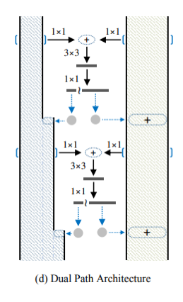
Dual Path Network(DPN)
제안된 이중 경로 아키텍처, DPN
Notes:
efficientNEt 은complexity를 고려한다. Complexity은 depth와 wide를 적절히 사용하여 최적화를 시켜준다

Slide 17
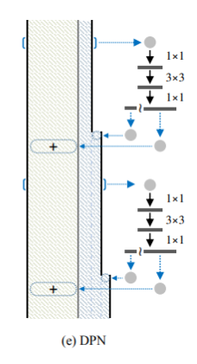
Dual Path Network(DPN)
여기서 기호 "~"는 분할 연산을 의미하며, "+"는 요소별 추가를 의미한다.
ResNet = Feature re-use효과
DenseNet = Feature re-exploration 효과 [ 재탐색 ]
Notes:
efficientNEt 은complexity를 고려한다. Complexity은 depth와 wide를 적절히 사용하여 최적화를 시켜준다

